Slide 1
Отчет
о финансово-хозяйственной деятельности
МБОУ Большинской СОШ
2024 г.

Slide 2
Цель ФХД
Оказание услуг в сфере образования:
организация и осуществление образовательной деятельности по основным общеобразовательным программам,
обеспечение охраны здоровья и создание благоприятных условий для разностороннего развития личности,
удовлетворение потребностей обучающихся в самообразовании и получении дополнительного образования.
Приоритетными направлениями деятельности
школы являются:
совершенствование условий для реализации ФГОС;
формирование условий для создания комфортной среды в образовательном процессе.

Slide 3
Численный состав учащихся
В 2023-2024 учебном году было открыто 11 классов и приступило к занятиям 110 учащихся.
По уровням обучения:
Класс | 2020-2021 | 2021-2022 | 2022-2023 | 2023-2024
1-4 | 43 | 39 | 40 | 53
5-9 | 53 | 57 | 56 | 53
10-11 | 4 | 8 | 8 | 4
Итого | 100 | 104 | 104 | 110
В целях достижения успешной реализации приоритетных направлений деятельности школы определен необходимый состав сотрудников для штатного расписания, которое представлено таблицей:

Slide 4
Численный состав работников
 | 2021 | 2022 | 2023 | 2024
Основные работники | 32 | 33 | 35 | 35
Руководящие работники | 3 | 3 | 3 | 3
Педагогические работники: | 15 | 14 | 15 | 15
Учителя | 13 | 12 | 12 | 12
Прочие педагогические работники | 2 | 2 | 3 | 3
Иной персонал | 14 | 16 | 17 | 17
Внешние совместители | 0 | 0 | 0 | 0
Итого | 33 | 33 | 35 | 35

Slide 5
Финансовое обеспечение
Финансовое обеспечение деятельности школы в 2024 году происходило в соответствии с действующим законодательством Российской Федерации за счет средств местного, областного, федерального бюджетов, а также внебюджетных средств.
Финансовое обеспечение муниципального задания осуществлялось с учетом расходов на содержание недвижимого имущества и особо ценного движимого имущества, закрепленного за школой, расходов на уплату налогов, в качестве объекта налогообложения по которым признается соответствующее имущество.
Источники формирования доходов:
средства федерального бюджета;
субвенция областного бюджета;
средства местного бюджета;
внебюджетные средства.
1
2
3
В 2024 году МБОУ Большинской СОШ выделено бюджетных средств 25.125.278,01 руб.
МБОУ Большинская СОШ

Slide 6
Расходы
на оплату труда
Субсидии бюджетным учреждениям на финансовое обеспечение МЗ
на оказание муниципальных услуг (выполнение работ)
код расходов -111
Областной бюджет: |  |  |  |  | Местный бюджет
Руководящие работники | Педагогические работники | Прочий персонал | Классное руководство | Советник директора | Прочий персонал
1.041.948,00 | 8.284.930,00 | 1.642.376,00 | 1.136.139,00 | 120.615,00 | 1.489.800,00
Итого: 14.688.108,00
Средняя зарплата по школе | Средняя зарплата педработников | Средняя зарплата руководящих работников
34.971,00 | 40.612,00 | 28.943,00

Slide 7
Обязательные страховые взносы
Страховые взносы на обязательное страхование в Пенсионный фонд Российской Федерации, в Фонд социального страхования Российской Федерации, в Федеральный фонд обязательного медицинского страхования
код расходов -119
Областной бюджет: |  |  | Местный бюджет
Руководящие работники Учителя Прочие педработники | Классное руководство | Советник директора | Прочий персонал
3.569.535,35 | 343.181,00 | 36.425,00 | 449.900,00
Итого: 4.399.041,35

Slide 8
Налоги, обязательные сборы
Расходы на уплату налогов, сборов и иных платежей
код расходов - 851/852/853
Местный бюджет:
Земельный налог | 20.000,00
Налог на имущество | 169.912,37
Транспортный налог | 7.600,00
Налог на негативное воздействие на окружающую среду | 12.200,00
Штрафы, пени, недоимки и иные платежи | 0,00
Итого: | 209.712,37

Slide 9
Закупки товаров, работ, услуг
Статья расходов 611 | Наименование расходов, областной бюджет | Стоимость, руб.
Оплата услуг связи | Телефон, Интернет | 18.000,00
Оплата прочих работ, услуг | Медосмотр сотрудников | 80.794,00
 | Бухгалтерское обслуживание | 500.000,00
 | Обслуживание лицензионных программ (АИС) | 69.500,00
Приобретение основных средств, материальных запасов | Приобретение аттестатов | 4.590,00
 | Приобретение учебников | 307.726,65
 | Итого: | 980.610,65

Slide 10
Закупки товаров, работ, услуг
Статья расходов 611 | Наименование расходов, местный бюджет | Стоимость, руб.
Оплата коммунальных услуг | ЖБО | 51.100,00
 | ТБО | 10.617,28
 | Электроэнергия | 556.500,00
Оплата услуг по содержанию имущества | Обслуживание АПС | 96.800,00
 | Услуги охраны Росгвардии | 11.040,00
 | Видеонаблюдение | 81.900,00
 | Огнезащитная обработка | 17.100,00
 | Бак.исследование | 25.217,29
 | Дезинфекция, противоклещевая обработка | 14870,34
Оплата транспортных услуг | Транспортные услуги | 19.200,00

Slide 11
Закупки товаров, работ, услуг
Статья расходов 611 | Наименование расходов, местный бюджет | Стоимость, руб.
Оплата прочих работ, услуг | Программное обеспечение | 10.200,00
 | Военно-полевые сборы | 0,00
 | Предворительный/периодический медосмотр сотрудников, гигиеническое обучение | 105.000,00
 | Реагирование на пульт вызова охраны | 0,00
 | Контур | 6.300,00
 | Охрана ОВО | 32.588,64
Приобретение материальных запасов | Приобретение канцтоваров | 110.000,00
 | Приобретение угля | 1.707.282,72
 | Приобретение запчастей/колосников | 78.000,00
 | Итого: | 2.941.905,55

Slide 12
Закупки товаров, работ, услуг
Статья расходов, 612 | Наименование расходов, местный бюджет | Стоимость, руб.
Оплата услуг связи | Услуги ГЛОНАСС | 6.000,00
Оплата услуг по содержанию имущества | Калибровка тахографа | 43.000,00
 | Ремонт автобуса | 15.800,00
Оплата прочих работ, услуг | Предрейсовый/послерейсовый МО водителя | 27.720,00
 | Медосмотр сотрудников | 25.388,00
 | Энтеровирусы | 4.600,00
 | Карта водителя | 0,00
 | ГЛОНАСС | 0,00
Оплата страхования | Страхование автобуса | 10.500,00
Оплата приобретения материальных запасов | Приобретение радиатора | 50.000,00
 | ГСМ | 188.948,00

Slide 13
Закупки товаров, работ, услуг
Статья расходов | Наименование расходов | Местный бюджет | Областной бюджет | Федеральный бюджет
612 | Приобретение продуктов питания | 507.172,00 | 0,00 | 0,00
Оплата приобретения материальных запасов | Оздоровительный лагерь | 5.521,28 | 72.243,22 | 0,00
 | Питание СВО | 796,31 | 10.403,69 | 0,00
 | Питание многодетные | 3.838,26 | 50.221,74 | 0,00
 | Организация бесплатного горячего питания обучающихся, получающих НОО | 0,00 | 87.916,30 | 429.230,50
 | Итого: | 756.275,85 | 220.784,95 | 429.230,50
 | Всего: | 725.291,30

Slide 14
Внебюджетные средства
400.740,76 руб.
Направления расходов:
Приобретение продуктов питания.
Родительская плата в образовательной организации в 2024 году составляла 70,00 рублей в день

Slide 15
Итого расходы:
25.125.278,01 руб.

Slide 16
Выводы:
введение строгого
режима экономии
энергоресурсов и
материальных средств
производить расходы в пределах утвержденного плана финансово-хозяйственной деятельности
продолжить работу по совершенствованию материально-технической
базы школы
УСЛОВИЯ
функционирования школы
соблюдение государственной дисциплины при расходовании материальных и финансовых средств
усиление контроля за соблюдением санитарного законодательства при организации питания обучающихся
организовать работу по привлечению и сохранению контингента обучающихся школы

Slide 17
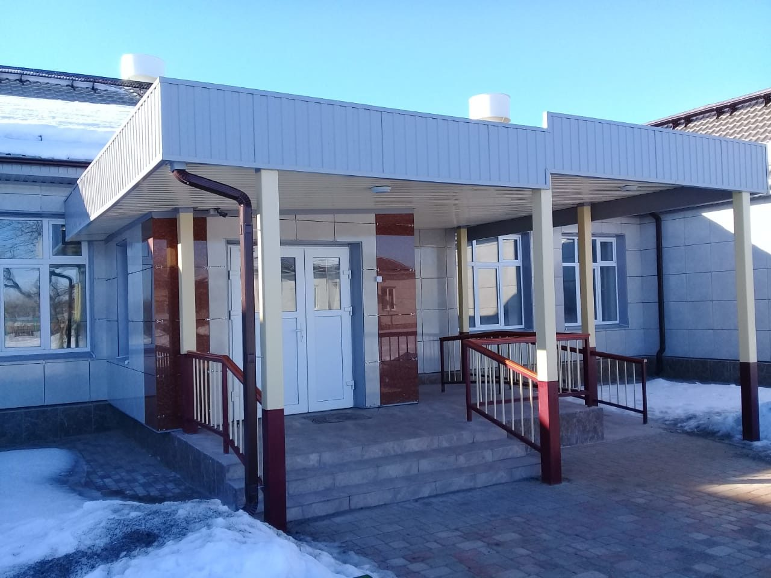
Подробный отчет о финансово-хозяйственной деятельности организации размещен на сайте организации http://b-soch.gauro-riacro.ru/

